Slide 1
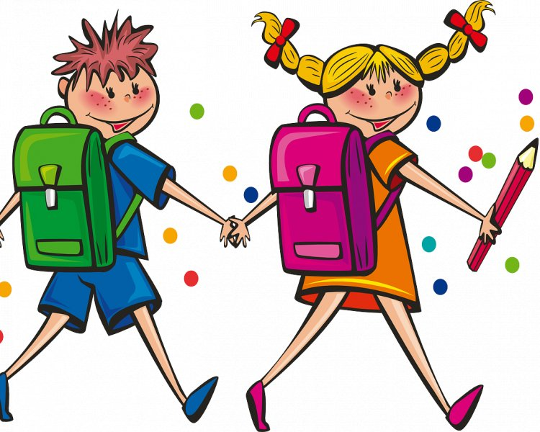
Hvordan lærer jeg bedst?
Lektion 6: Hukommelse ud fra den neuropsykologiske vinkel

Slide 2

Hvor god er DU til at multitaske?
Skriv bogstaverne A-J i alfabetet på en linje, dernæst tallene fra 1-10 på en linje nedenunder.
Skriv skiftevis et bogstav fra A-J i alfabetisk rækkefølge og et tal fra 1-10 i numerisk rækkefølge.
Skriv skiftevis et bogstav fra A-J i alfabetisk rækkefølge og et tal fra 1-10 i numerisk rækkefølge samtidig med at du svarer på de spørgsmål, som jeg stiller dig.

Slide 3
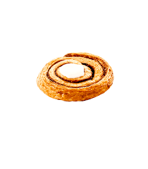
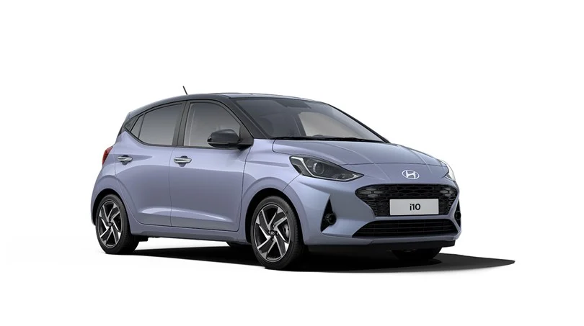


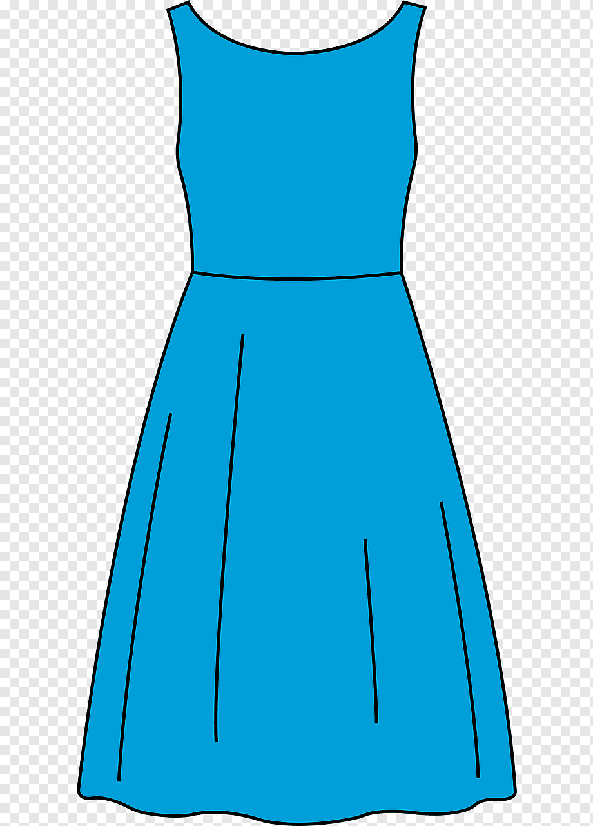

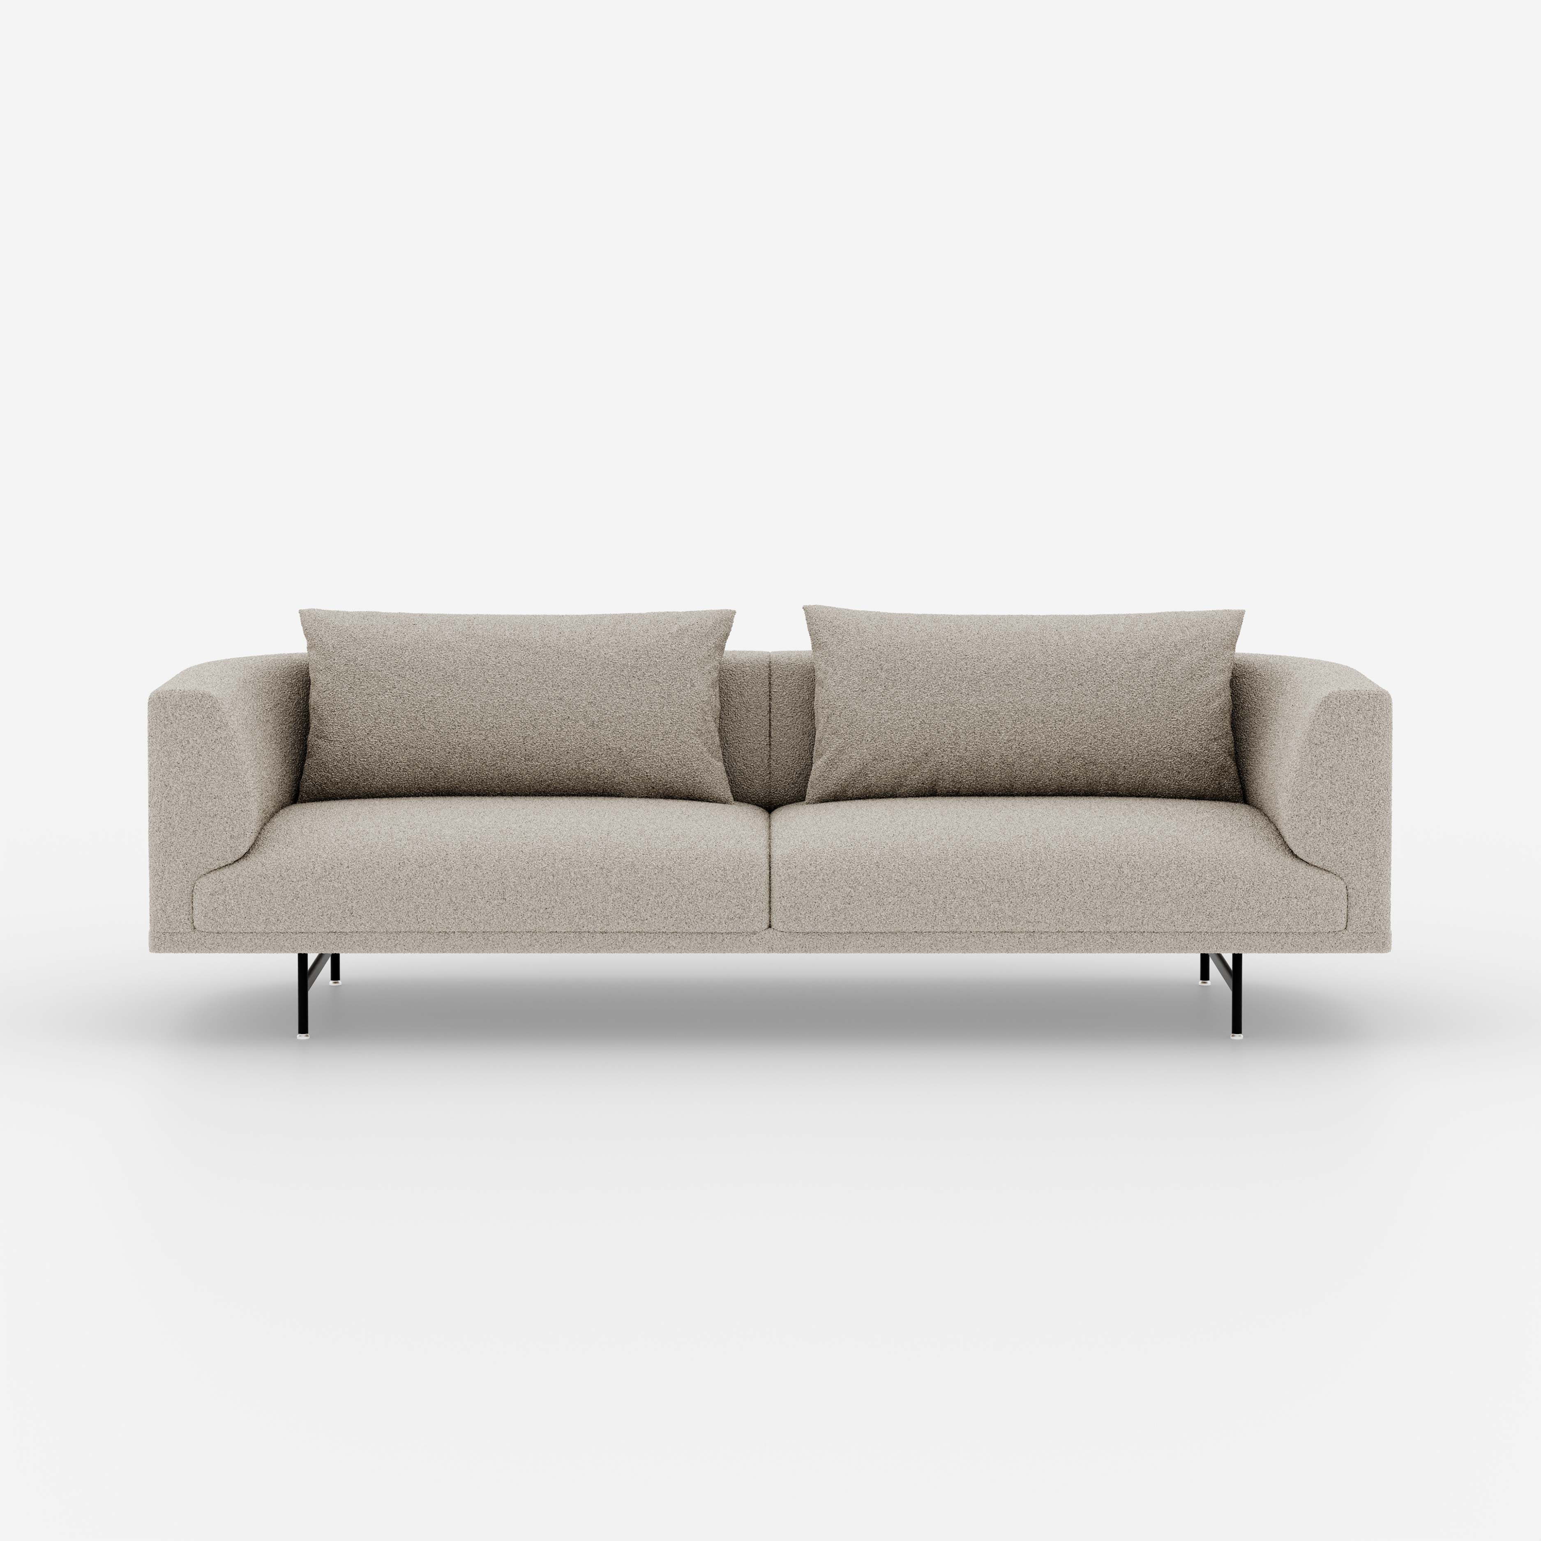
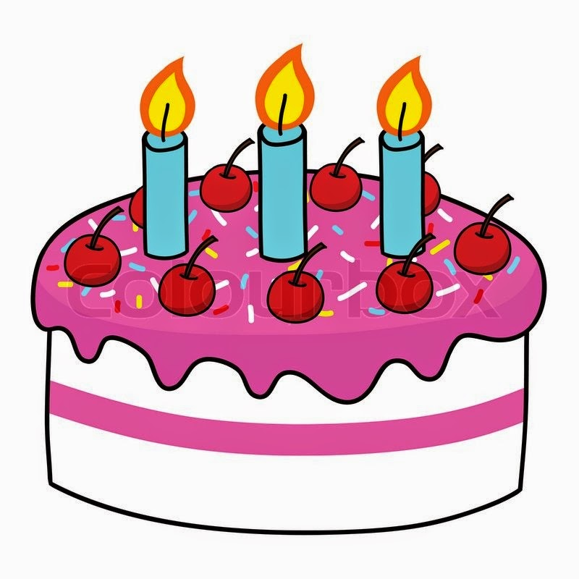
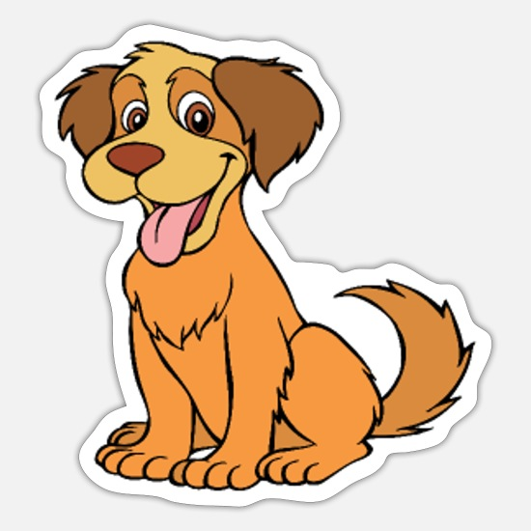
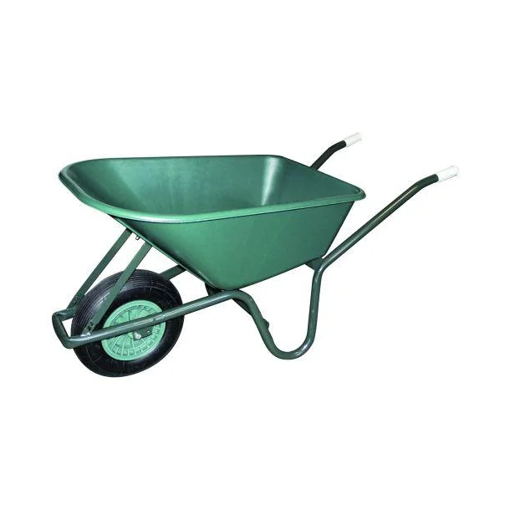
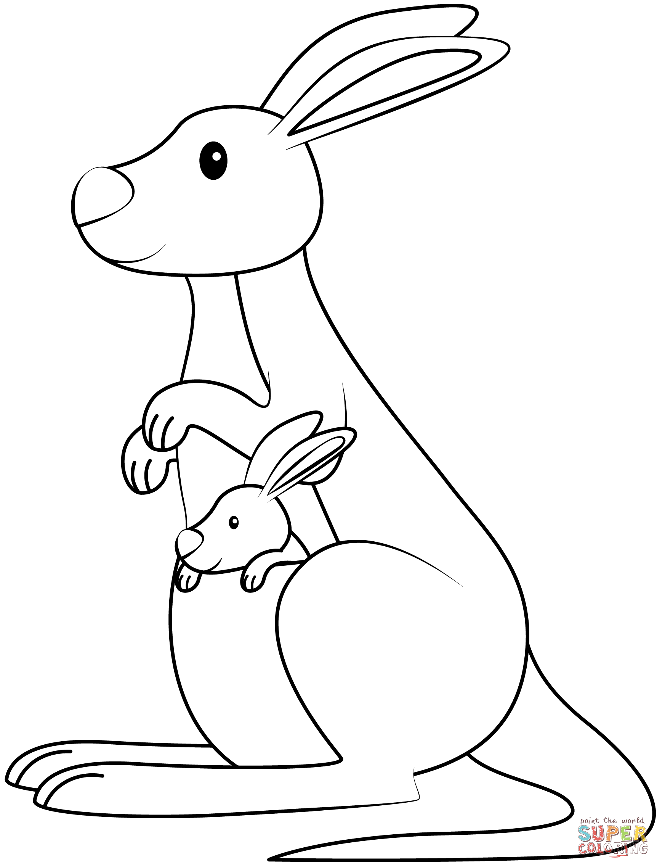
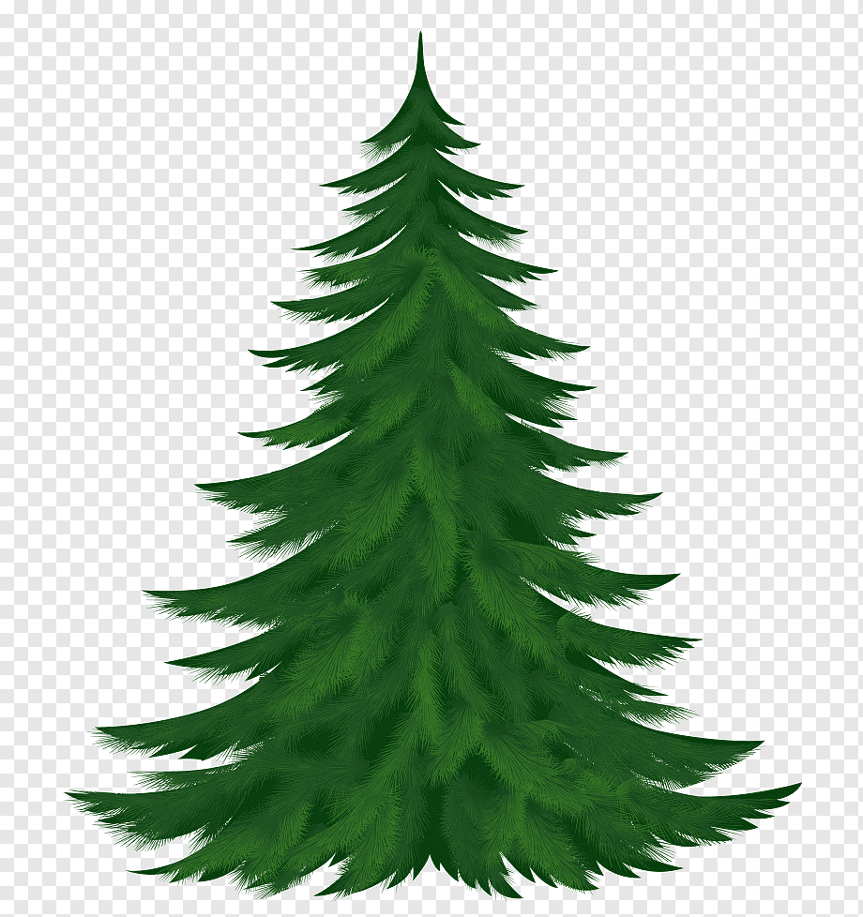
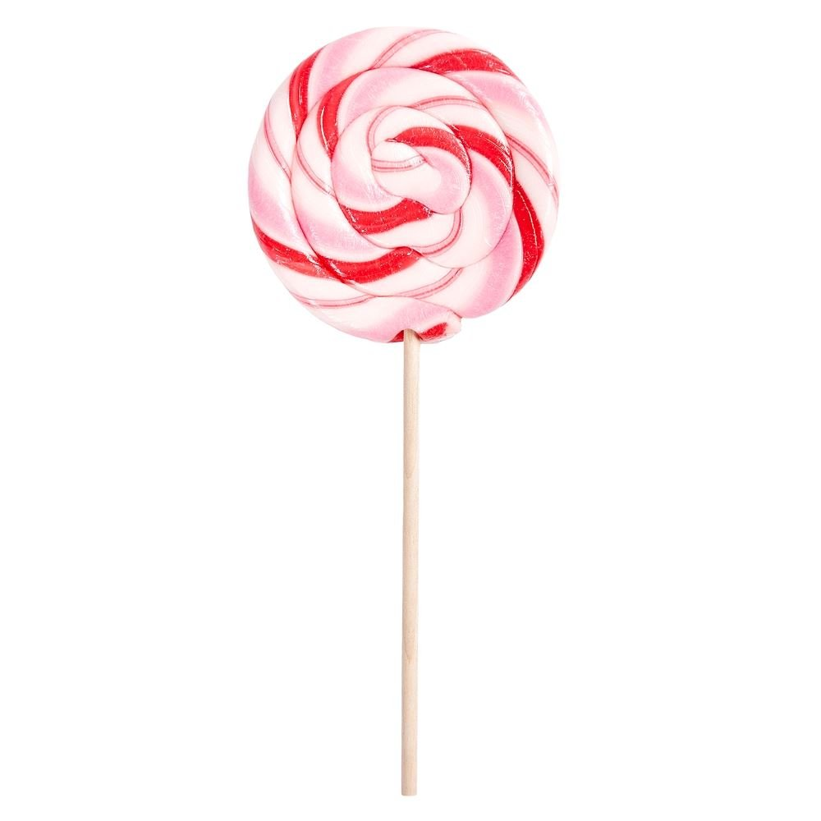

Her er nogle ting, du skal forsøge at huske – du får 30 sek. til at memorere dem

Slide 4
Her er nogle ord, du skal forsøge at huske – du får 30 sek. til at memorere dem
Aktivitet
Syn
Betingelse
Talent
Niveau
Håb
Længde
Ironi
Sygdom
Initiativ
Forstyrrelse
Ansvar
Vrede
Mod

Slide 5
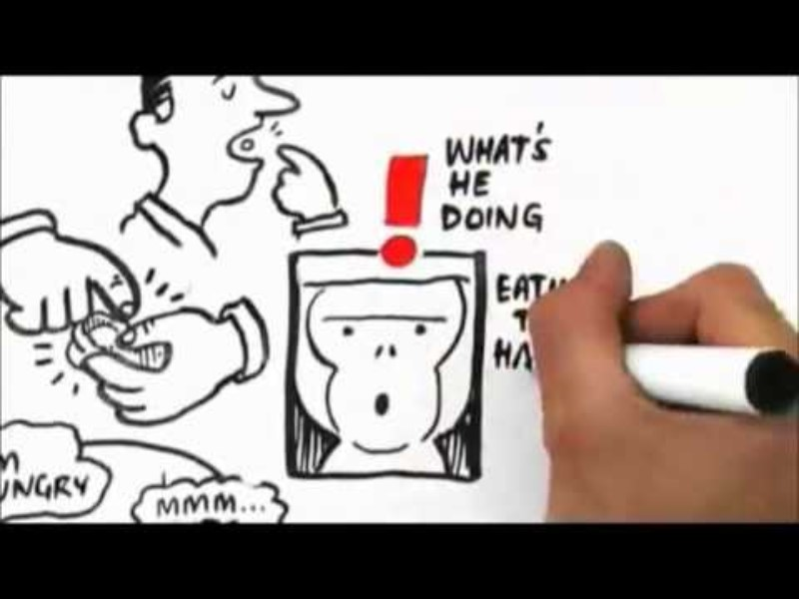
Spejlneuroner? https://www.youtube.com/watch?feature=oembed&v=YAHgBAjcBbg

Slide 6
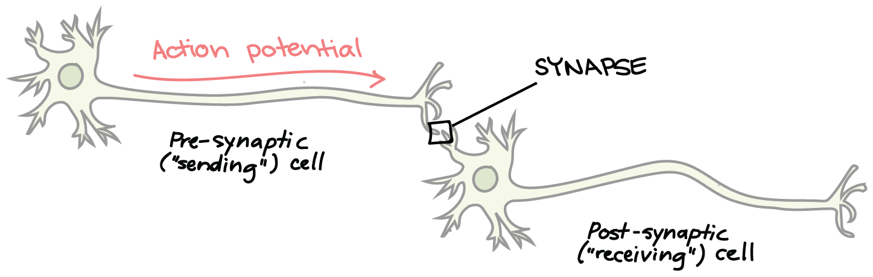
Neurobiologisk forståelse af læring
Hjernen består af 20-30 milliarder nerveceller, som sender beskeder til hinanden gennem synapser.
Hver gang vi får ny information ind fra sanserne eller henter noget frem fra hukommelsen sker det ved, at neuronerne kommunikerer

Slide 7
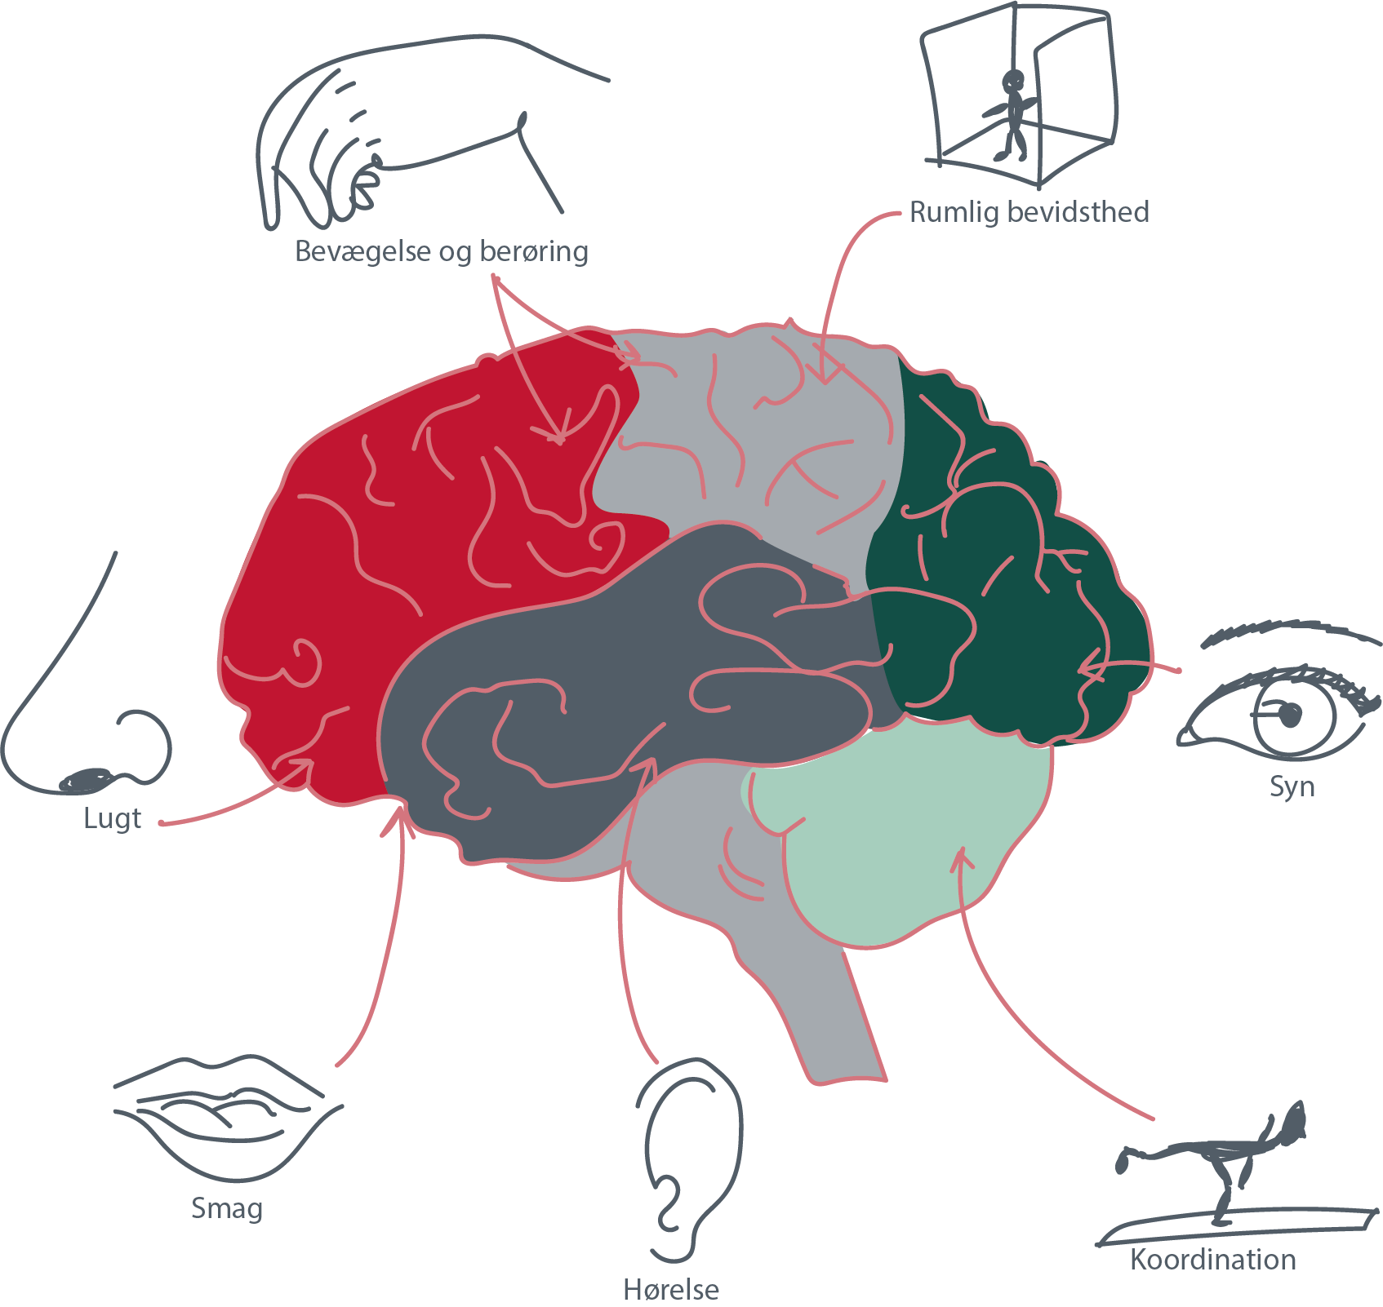
Neurobiologisk forståelse af læring
Neuronerne er forbundet i netværk, og når cellerne i netværket aktiveres skaber det forandringer i neuronerne. Gentages aktiviteten, skabes der varige forandringer i form af forbindelser mellem neuronerne i netværket.
If you fire, you wire!
Use it or lose it…

Slide 8
Neurobiologisk forståelse af læring
Særlig type hjerneceller, der aktiveres – både når vi selv udfører en handling, og når vi ser andre gør det samme.
Opdaget i 1990’erne hos aber.
Vi lærer ved at se andre – fx guitarspil.
Hjælper os til at forstå andres følelser.
Udvikler vores sprog og samarbejdsevner.
Hjernens copy-paste-funktion.
Gab aktiverer fx det samme mønster i tilskuerens hjerne.

Slide 9
Neurobiologisk forståelse af læring
Vigtige for vores overlevelse. Gør at vi forstår andres handlinger og intentioner uden at forklare dem.
Empati – moral, medfølelse. Nøgle til tætte relationer.
Uden dem ville vi være mindre sociale og empatiske – måske ville så ikke have udviklet så komplekse samfund og kulturer.
Stenalderen – ild, jagt, lidelse, viden.

Slide 10
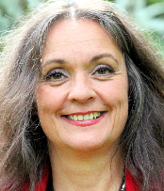
”Det jeg sanser, husker jeg”
Interview med Therese Shilhab, neuro-evo-cognitive biolog og forsker på Danmarks Pædagogiske Universitet.
Læs teksterne i makkerpar og svar på arbejdsspørgsmål. Vi samler op til sidst.
Diskuter hukommelsesøvelsen – hvordan kan den relateres til teksten? Var jeres resultater i overensstemmelse med den viden I fik fra teksten?
Vi husker ifølge Shilhab bedre konkrete end abstrakte ting – hvad er forklaringen på det? Hvordan passer det med jeres egne erfaringer?
Hvad er forskellen på eksplicit og implicit læring?
Hvilken rolle spiller spejlneuroner i implicit læring?
Hvad sker der ifølge artiklen fysisk i hjernen, når vi lagrer noget i hukommelsen?
Hvad er forskellen mellem korttidshukommelse og langtidshukommelse set ud fra den neurobiologiske vinkel?
Dagens lektie: ”Prøv efter endt læsning at omsætte, hvad du lige har lært til et godt råd om, hvad man som lærer skal gøre, for at elever bedre husker, hvad de har lært i skolen.” Har I nogle gode råd til jeres lærere?

